Slide 1
Metachatbot: Chatbot para crear Chatbots
Chumpitaz Rios, Antonny Gerald

Slide 2
ÍNDICE
INTRODUCCIÓN
ESTADO DEL ARTE
IMPLEMENTACIÓN
TRABAJO FUTURO Y CONCLUSIONES

Slide 3
INTRODUCCIÓN
SISTEMAS INTELIGENTES
CHATBOTS
OBJETIVOS

Slide 4
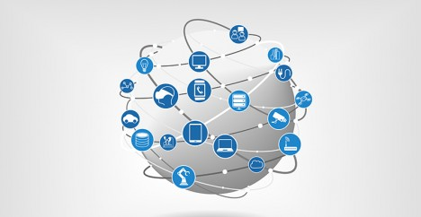
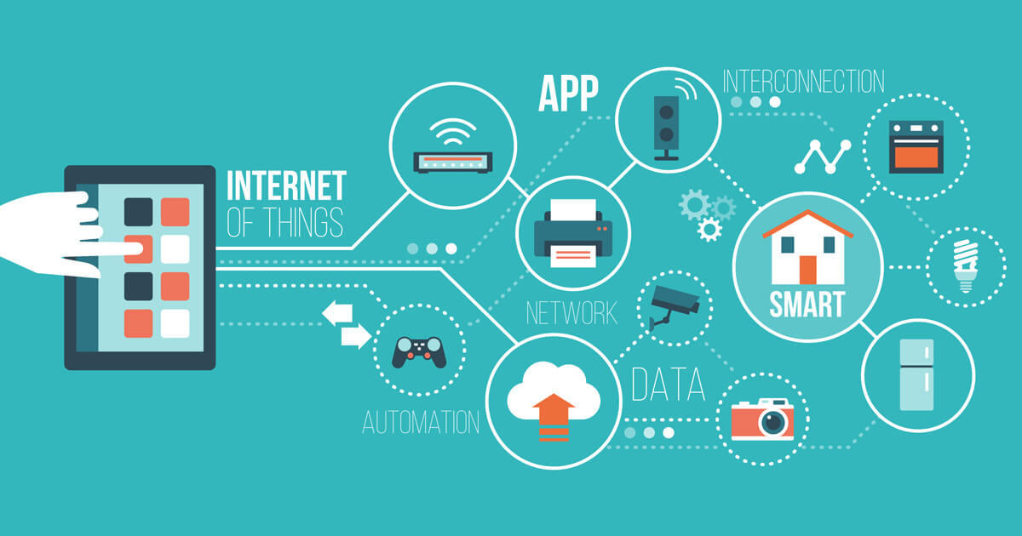
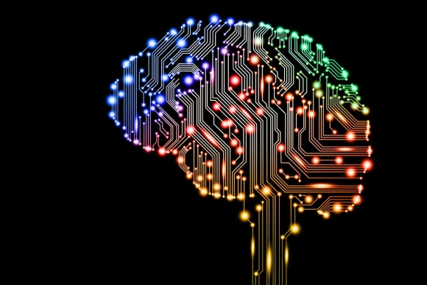
INTRODUCCIÓN
SISTEMAS INTELIGENTES
Conectividad y funcionalidades (Imagen 1)
Internet de las Cosas (Imagen 2)
Inteligencia Artificial (Imagen 3)

Slide 5
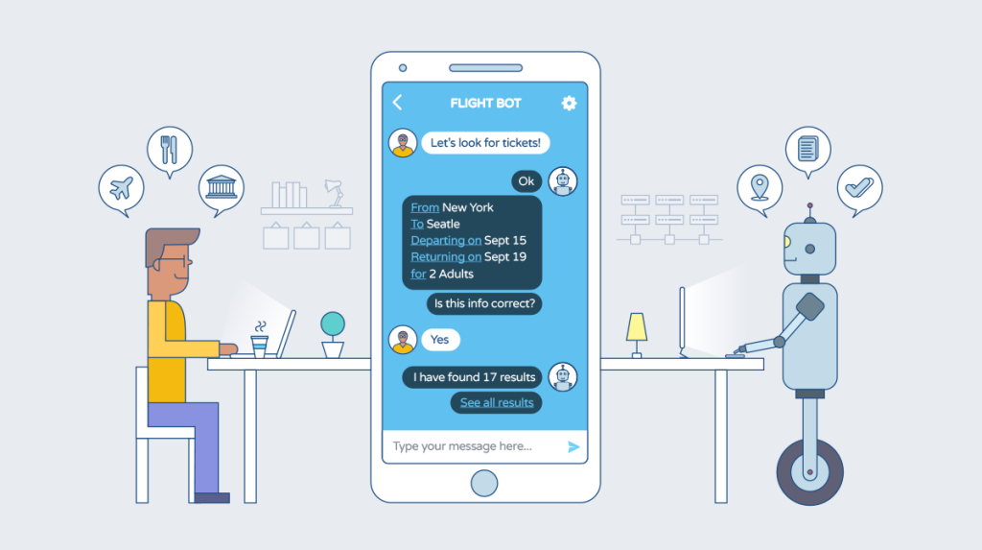
INTRODUCCIÓN
CHATBOT
CARACTERÍSTICAS
Simula el comportamiento cognitivo de los humanos.
Aprendizaje supervisado.
Atención híbrida.
Aprender de los errores.
FINALIDAD
Comercio
Atención al usuario
Asistentes
Social
Chatbot (Imagen 4)

Slide 6
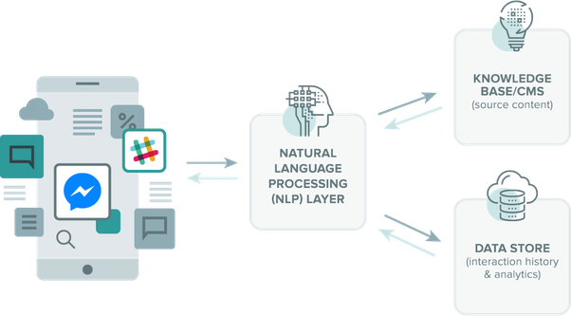
INTRODUCCIÓN
CHATBOT
SISTEMAS DE EJECUCIÓN
Aplicaciones de mensajería.
Aplicaciones web.
Sistemas del hogar, trabajo, etc.
TECNOLOGÍA
Reglas: Sin conocimiento.
Inteligencia Artificial: Deep Learning
Supervisado
No supervisado
Semisupervisado
Refuerzo
NLP (Imagen 5)

Slide 7
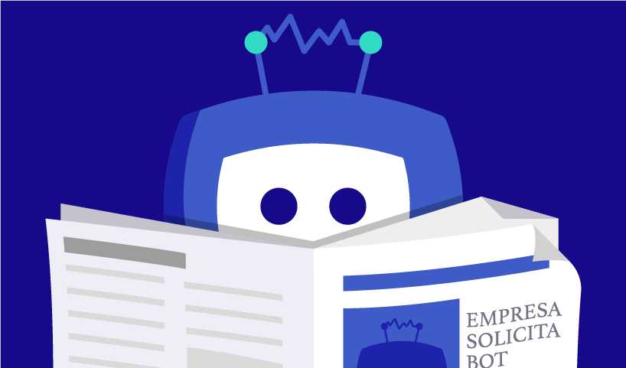
INTRODUCCIÓN
OBJETIVOS
Crear un sistema capaz de crear Chatbots.
Una sistema que pueda reconocer una estructura de Chatbots.
Interacción por voz/texto.
Construir un motor de Chatbots.
Herramienta para la mejora y el entrenamiento de los Chatbots.
(Imagen 6)

Slide 8
ESTADO DEL ARTE
PANORÁMICA
PROPUESTA

Slide 9
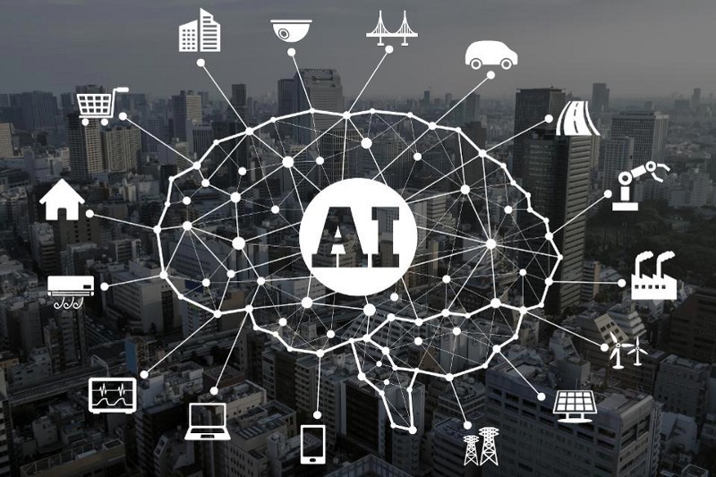
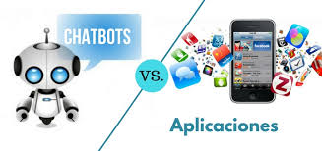
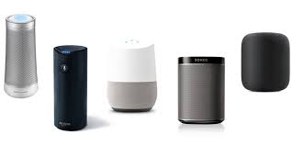
ESTADO DEL ARTE
PANORÁMICA
Chatbot vs Apps (Imagen 8)
Chatbots en el hogar (Imagen 9)
Aplicaciones de I.A. (Imagen 7)

Slide 10
ESTADO DEL ARTE
PROPUESTAS
ENTORNOS PARA CREAR CHATBOT
Independencia de interacción.
Crear chatbots programables.
Crear chatbots para distintas áreas de interés.
Mejorar y entrenar automáticamente los chatbots.
Entornos interactivos.
Fácil entendimiento.
CHATBOTS
Independencia de interacción.
Guardar errores.
Uso en distintas plataformas.

Slide 11
IMPLEMENTACIÓN
ARQUITECTURA
MOTOR DE CHATBOTS
METACHATBOT
SISTEMA DE MEJORA Y ENTRENAMIENTO

Slide 12
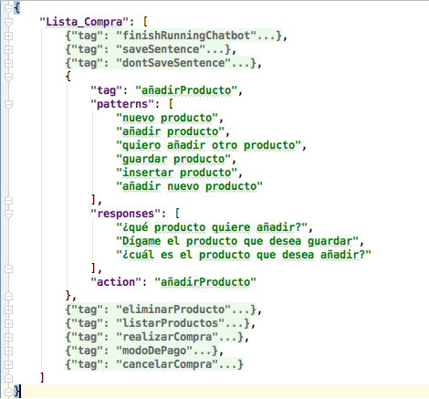
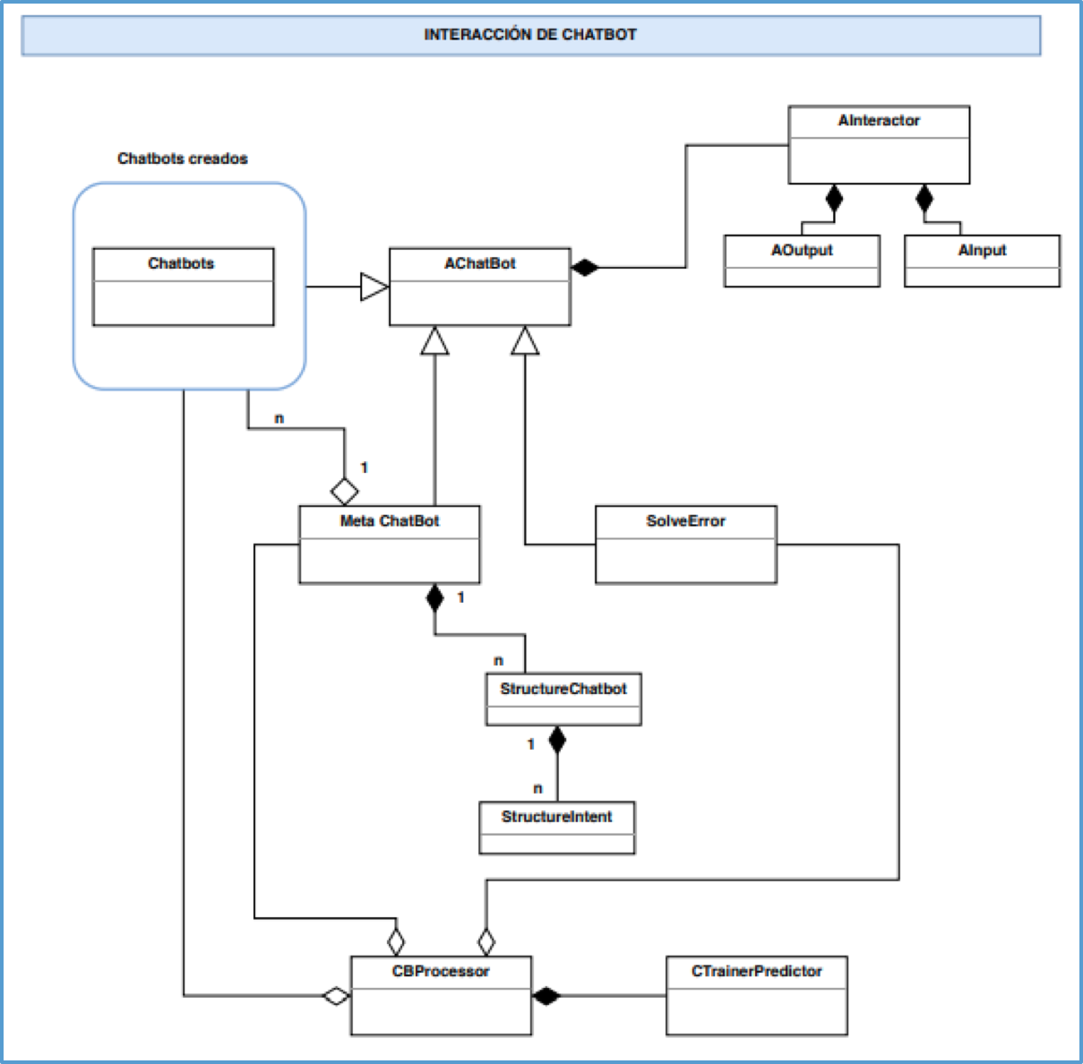
IMPLEMENTACIÓN
ARQUITECTURA
JSON
Diagrama de clases

Slide 13
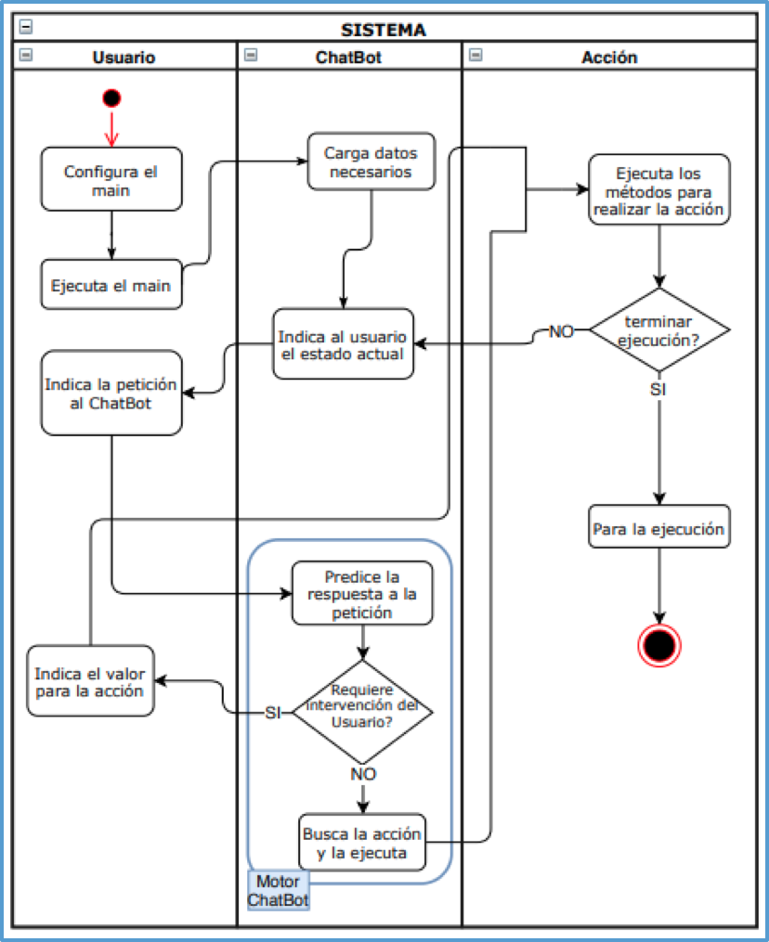
IMPLEMENTACIÓN
ARQUITECTURA
Diagrama de estados

Slide 14
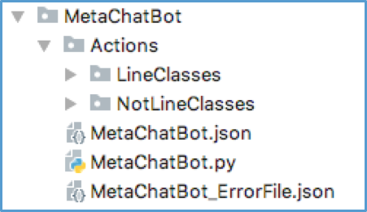
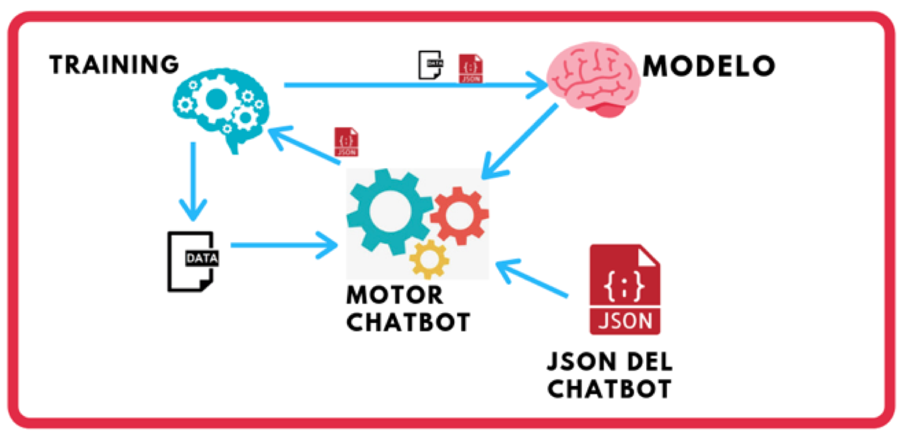

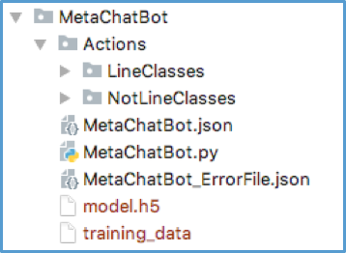
IMPLEMENTACIÓN
MOTOR DE CHATBOTS
Funcionamiento interno del Motor de Chatbots
Ficheros modelo y entrenamiento

Slide 15
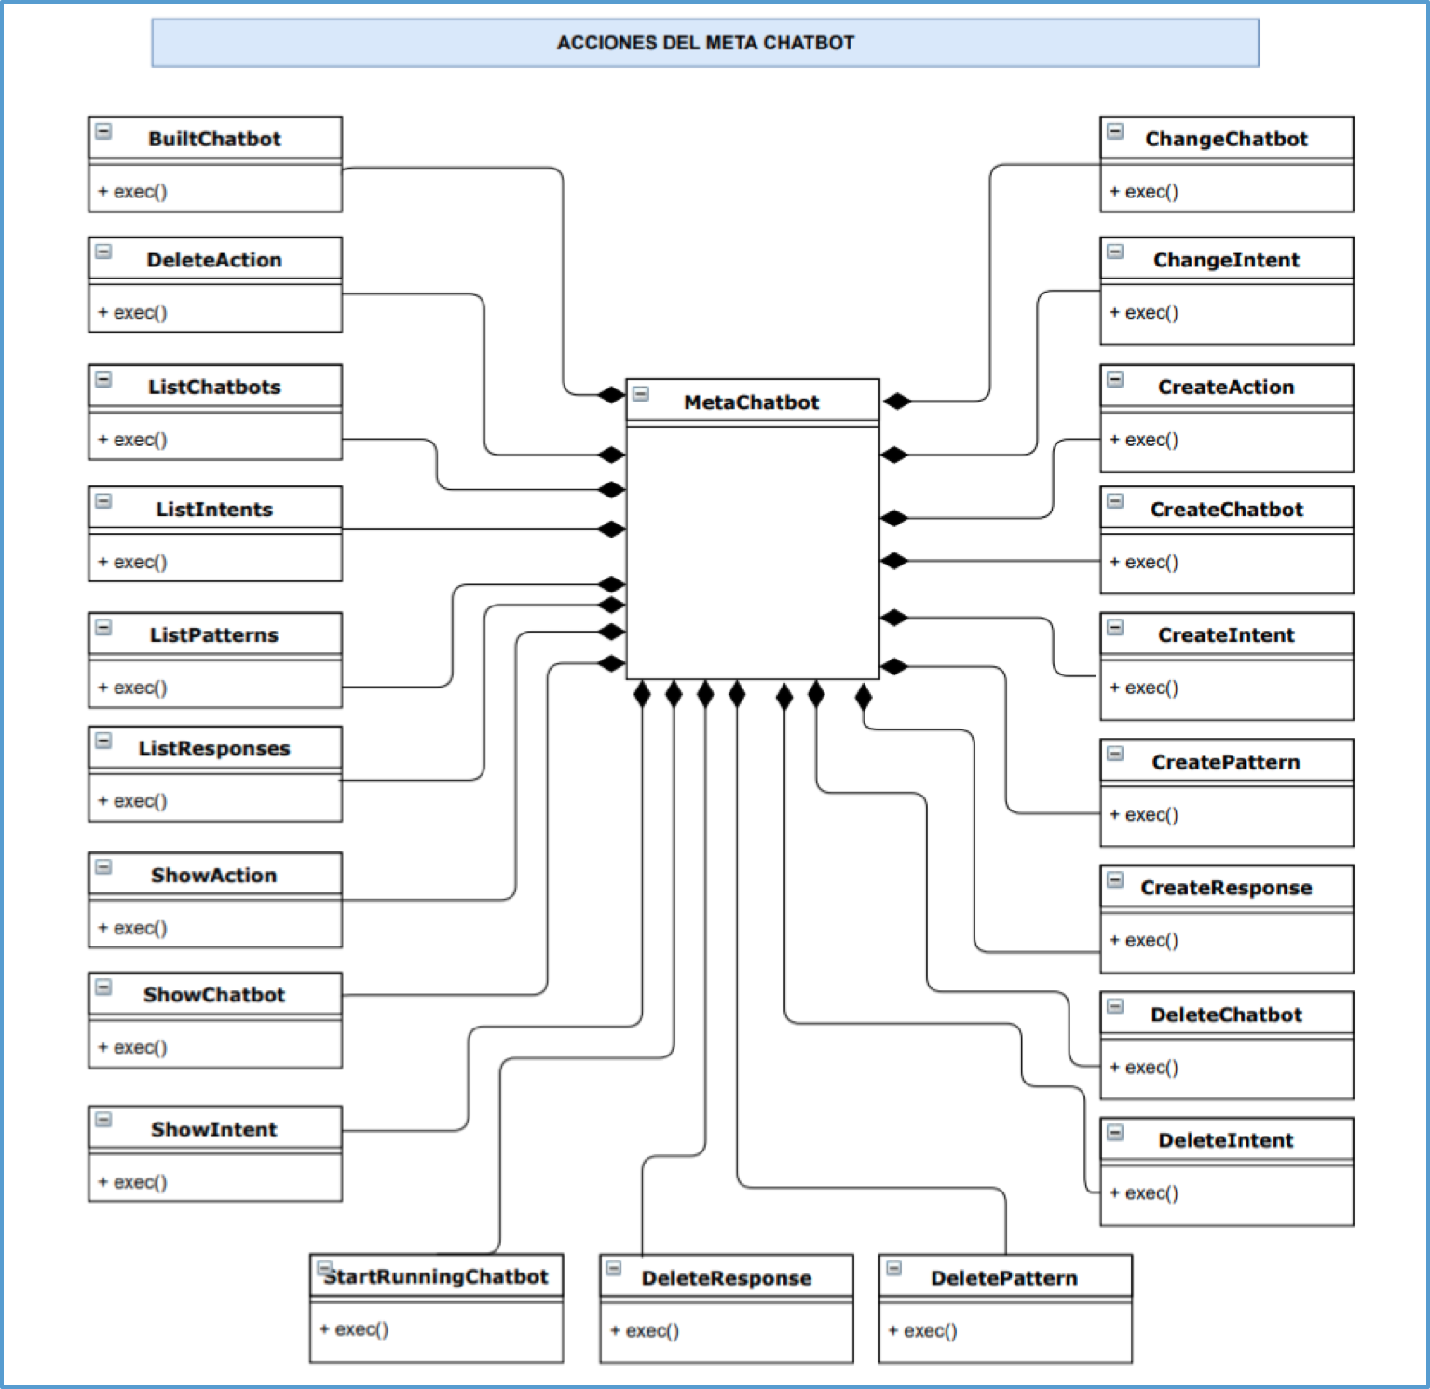
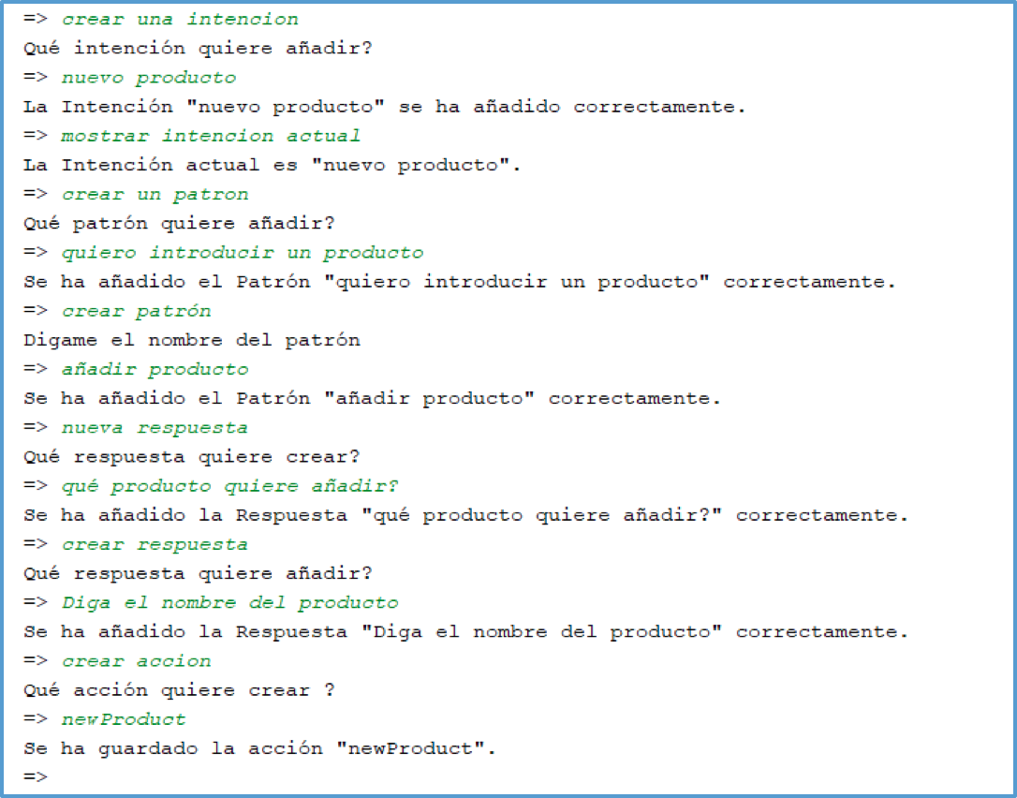
IMPLEMENTACIÓN
METACHATBOT
Funcionamiento del Metachatbot
Acciones del Metachatbot

Slide 16
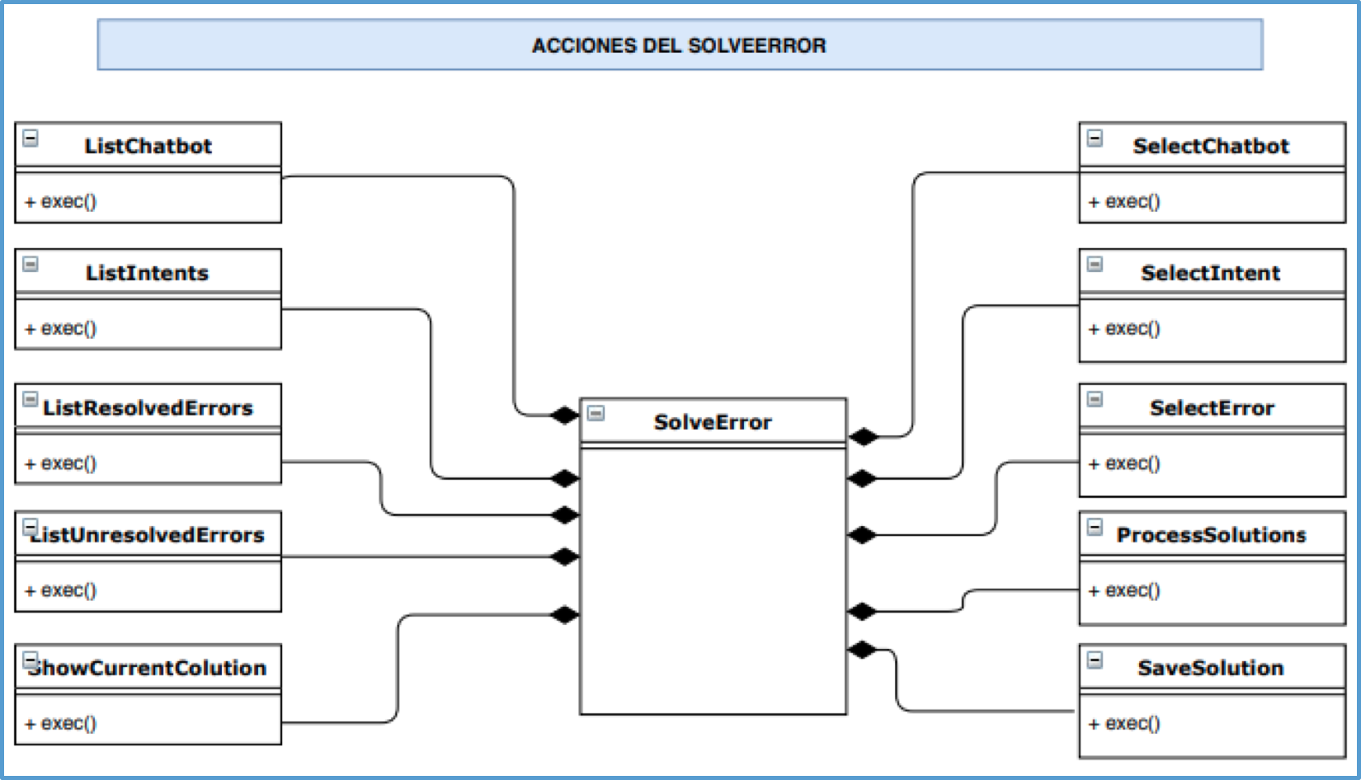
IMPLEMENTACIÓN
SISTEMA DE MEJORA Y ENTRENAMIENTO
Acciones del SolveError

Slide 17
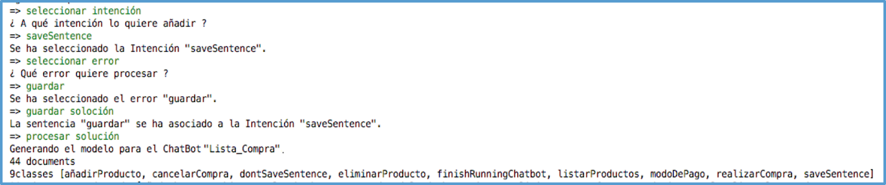
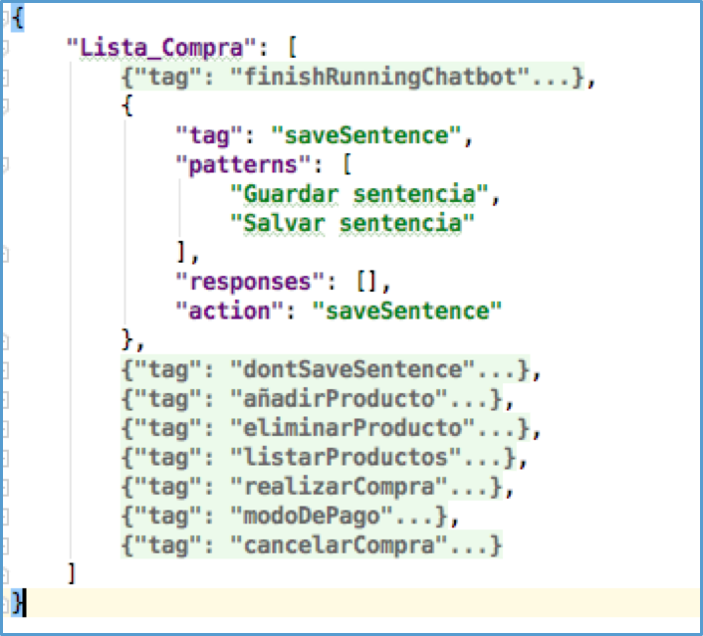
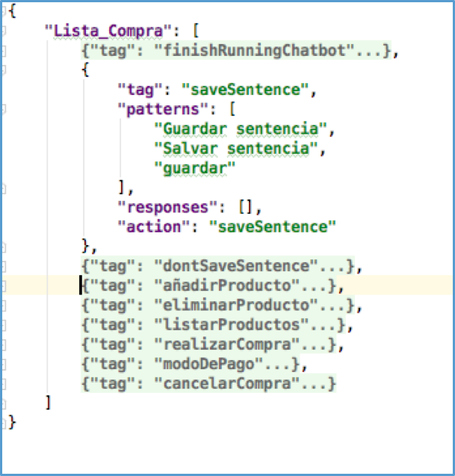

IMPLEMENTACIÓN
SISTEMA DE MEJORA Y ENTRENAMIENTO
Procesar los errores
Resultados

Slide 18
VÍDEO

Slide 19
TRABAJO FUTURO Y CONCLUSIONES
MEJORAS
COMPARACIÓN

Slide 20
TRABAJO FUTURO Y CONCLUSIONES
MEJORAS
Aplicación.
Chatbot de ayuda.
Un Chatbot “escritorio”.
Cambiar las acciones por otros Chatbots.
Mejorar las interacciones con el sistema.
Selección dinámica de la interacción.
Aceptar cualquier ruta para guardar los datos.
Permitir programar las acciones por voz.

Slide 21
TRABAJO FUTURO Y CONCLUSIONES
CONCLUSIONES
Objetivos planteados.
Limitada comunicación con otros sistemas.
Presenta una interacción por voz.
Programar las acción a ejecutar.
Aunque el uso no es para todos los usuarios, con futuras mejoras se puede conseguir este objetivo.
Como valoración final, no se ha podido encontrar un entorno que permita crear cualquier tipo de Chatbot utilizando la voz.
Implementación modular.
Modo de uso del software con la voz

Slide 22
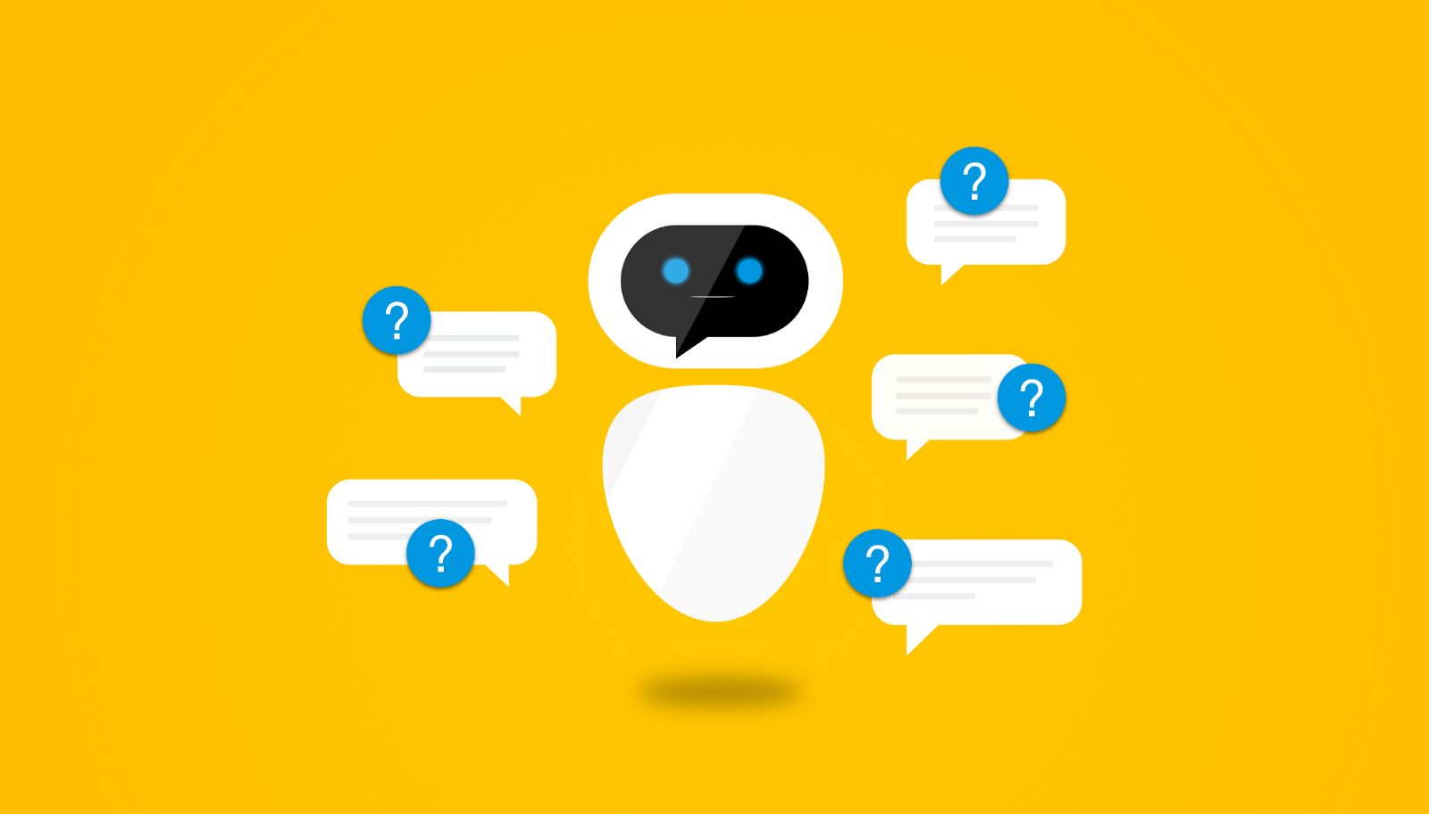
PREGUNTAS

Slide 23
FUENTES
Imagen1: http://tiinside.com.br/tiinside/home/internet/30/08/2017/america-latina-tera-25-bilhoes-de-dispositivos-conectados-ate-2025/
Imagen 2: https://www.eyesurf.net/value-high-speed-internet-access-across-canada/
Imagen 3: http://blog.udlap.mx/blog/2014/06/investigacioneninteligenciaartificial/
Imagen 4: https://blog.markgrowth.com/how-chat-bots-can-help-you-increase-conversion-6561ba0b8ab0
Imagen 5: https://www.quora.com/How-do-chatbots-work
Imagen 6: https://gus.chat/5-pasos-implementar-chatbot-en-empresa/
Imagen 7: https://www.businesswire.com/news/home/20181010006066/es/
Imagen 8: http://www.staffcreativa.pe/blog/chatbots-vs-apps-quien-sobrevive/
Imagen 9: https://planetachatbot.com/5-aplicaciones-chatbots-en-smart-speakers-a3a83dedbe00

